Slide 1


Slide 2
竞价实战特训
主讲老师 冯锐枭
执业编号 A1120623040002
中山大学金融系毕业，股市经验6年，证券从业3年，风格偏好短线热点的各类选股策略，独创《强阳低吸》《低开反包》等战法，擅长追根溯源，挖掘资金背后的底层逻辑与市场情绪周期的演绎

Slide 3
大盘状态

Slide 4
市场的整体风格定调
高度
（决定一轮炒作的想象空间）
有高度无流动性
风格：缩量抱团行情（大众、华强时期）
资金属性：游资+量化日内套利
策略：情绪倒推的抱团核心，以及抱团股超预期节点的日内套利
兼具高度和流动性
风格：强趋势普涨行情（2月初、9月底）
资金属性：大游资、机构合力
策略：聚焦大容量强趋势个股，以及弹性最大的套利方向
流动性
（决定炒作宽度）
高度和流动性双杀
风格：博弈难度极大，十档电风扇内卷
资金属性：仅少量小体量资金仍在活跃
策略：适合空仓休息
无高度有流动性
风格：消息驱动的新题材轮动（11月初）
资金属性：小游资、量化
策略：分仓试错新题材的发酵节点
风险提示:观点基于软件数据和理论模型分析，仅供参考，不构成买卖建议，股市有风险，投资需谨慎!

Slide 5
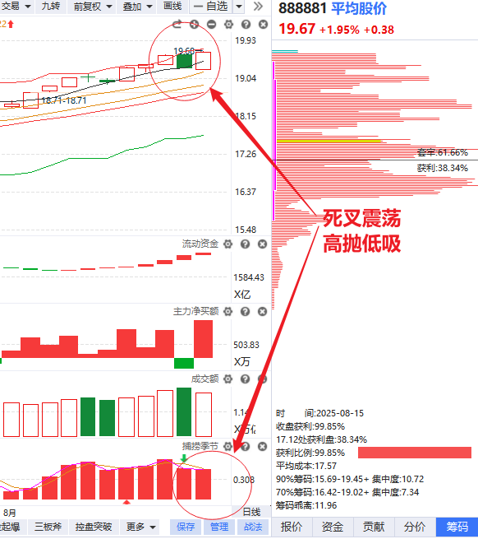
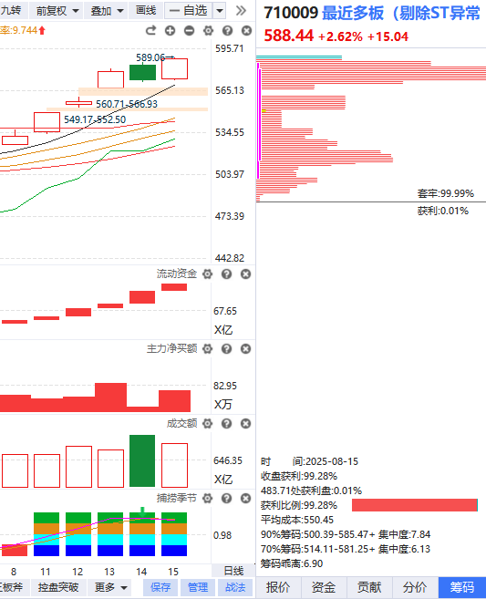
指数&情绪
平均股价死叉初期，权重题材共舞，短线情绪回暖
仓位控制在5-7成仓左右
智能乖离接近4，收缩仓位
智能乖离接近2，回补仓位
风险提示:观点基于软件数据和理论模型分析，仅供参考，不构成买卖建议，股市有风险，投资需谨慎!

Slide 6
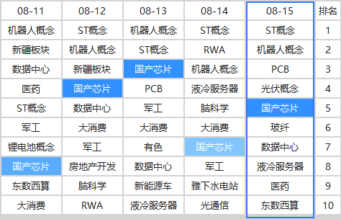
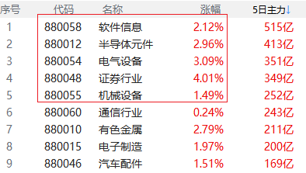
板块
涨停棱镜3天2榜或5天3榜
5日主力净买前五
风险提示:观点基于软件数据和理论模型分析，仅供参考，不构成买卖建议，股市有风险，投资需谨慎!

Slide 7
尾盘竞价-孕线低吸

Slide 8
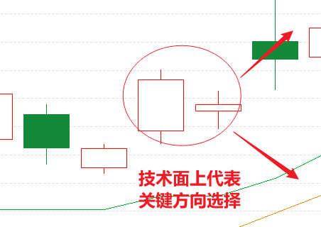
什么是孕线
情绪交易模型（短周期）：
孕线是技术分析中的一种K线组合形态，由两根K线构成，前一根K线实体较长，后一根K线实体较短且完全被前一根包裹
技术上往往被看作是方向选择的关键性节点
风险提示:观点基于软件数据和理论模型分析，仅供参考，不构成买卖建议，股市有风险，投资需谨慎!

Slide 9
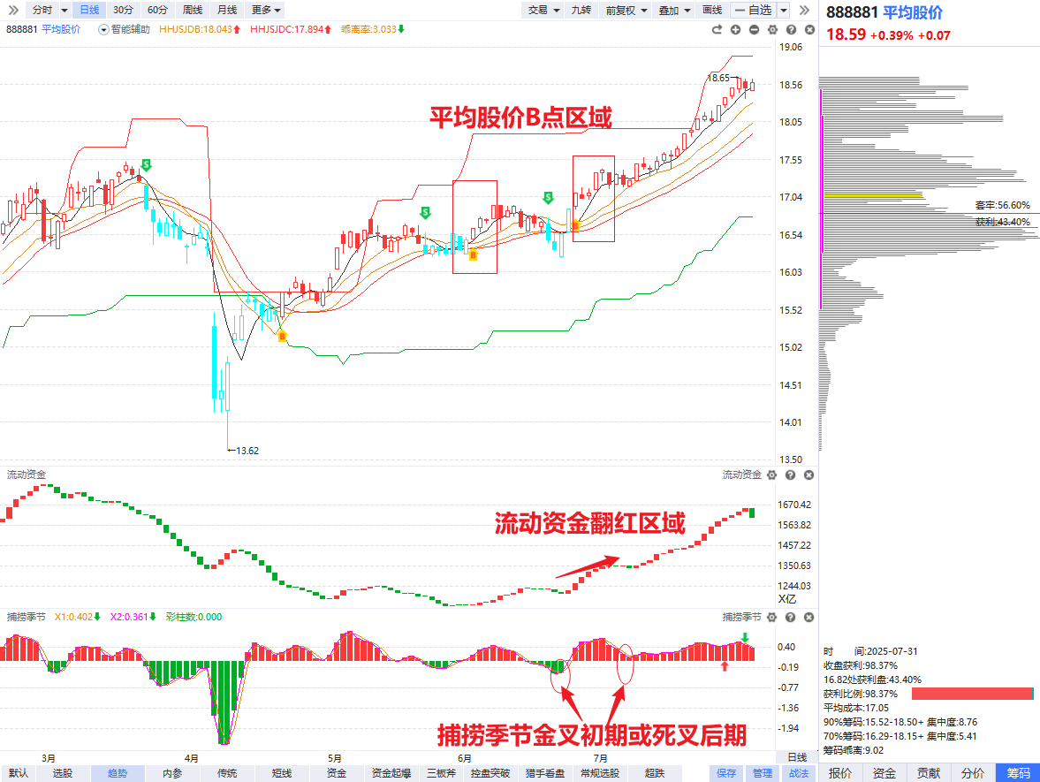
适用的指数环境
趋势：平均股价B点区域
资金：平均股价流动资金翻红区域
节点：平均股价金叉初期或死叉后期
风险提示:观点基于软件数据和理论模型分析，仅供参考，不构成买卖建议，股市有风险，投资需谨慎!

Slide 10
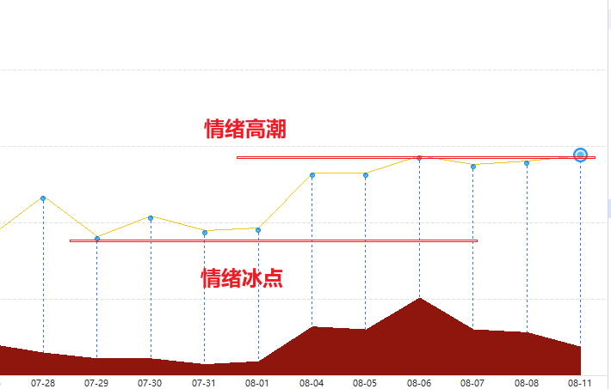
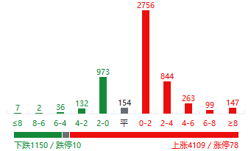
适用的情绪节点
回避个股高潮（4000家翻红）或情绪高潮（涨停家数大于近期高点）节点
风险提示:观点基于软件数据和理论模型分析，仅供参考，不构成买卖建议，股市有风险，投资需谨慎!

Slide 11
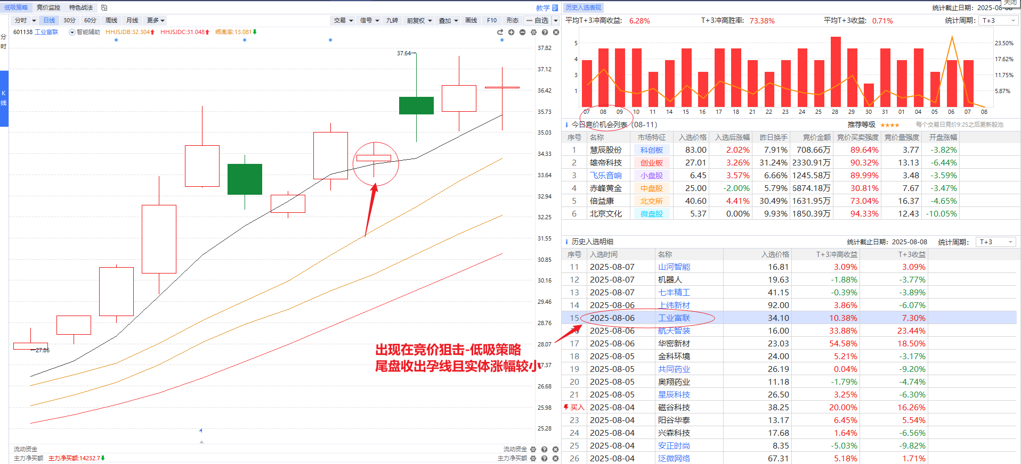
选股条件
风险提示:观点基于软件数据和理论模型分析，仅供参考，不构成买卖建议，股市有风险，投资需谨慎!

Slide 12
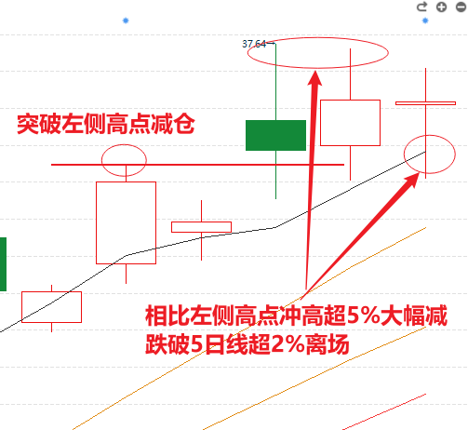
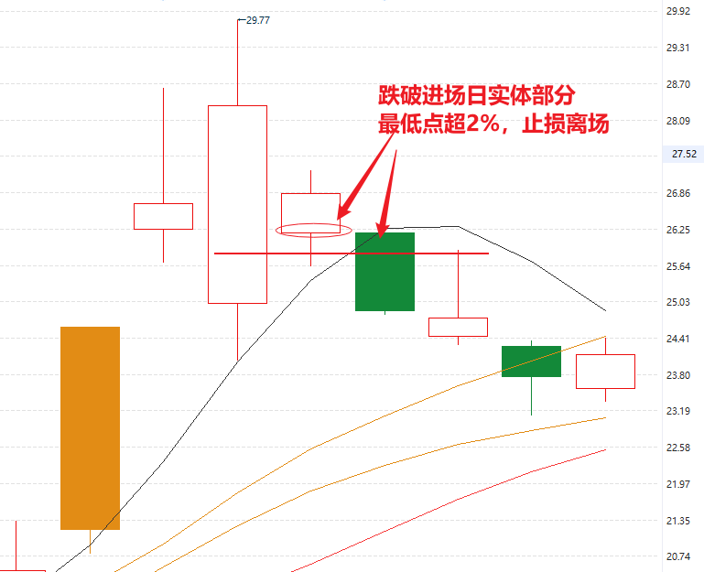
模式卖点
风险提示:观点基于软件数据和理论模型分析，仅供参考，不构成买卖建议，股市有风险，投资需谨慎!

Slide 13
月内案例
上市公司 | 选出日期 | T+3冲高涨幅/止损 | T+3涨幅/止损
共同药业 | 8.05 | 约-4% | 约-4%
工业富联 | 8.06 | 10.38% | 6.60%
航天智造 | 8.06 | 33.88% | 26.94%
雄帝科技 | 8.11 | 26.95% | 15.66%
菲利华 | 8.14 | 13% | /
风险提示:观点基于软件数据和理论模型分析，仅供参考，不构成买卖建议，股市有风险，投资需谨慎!

Slide 14
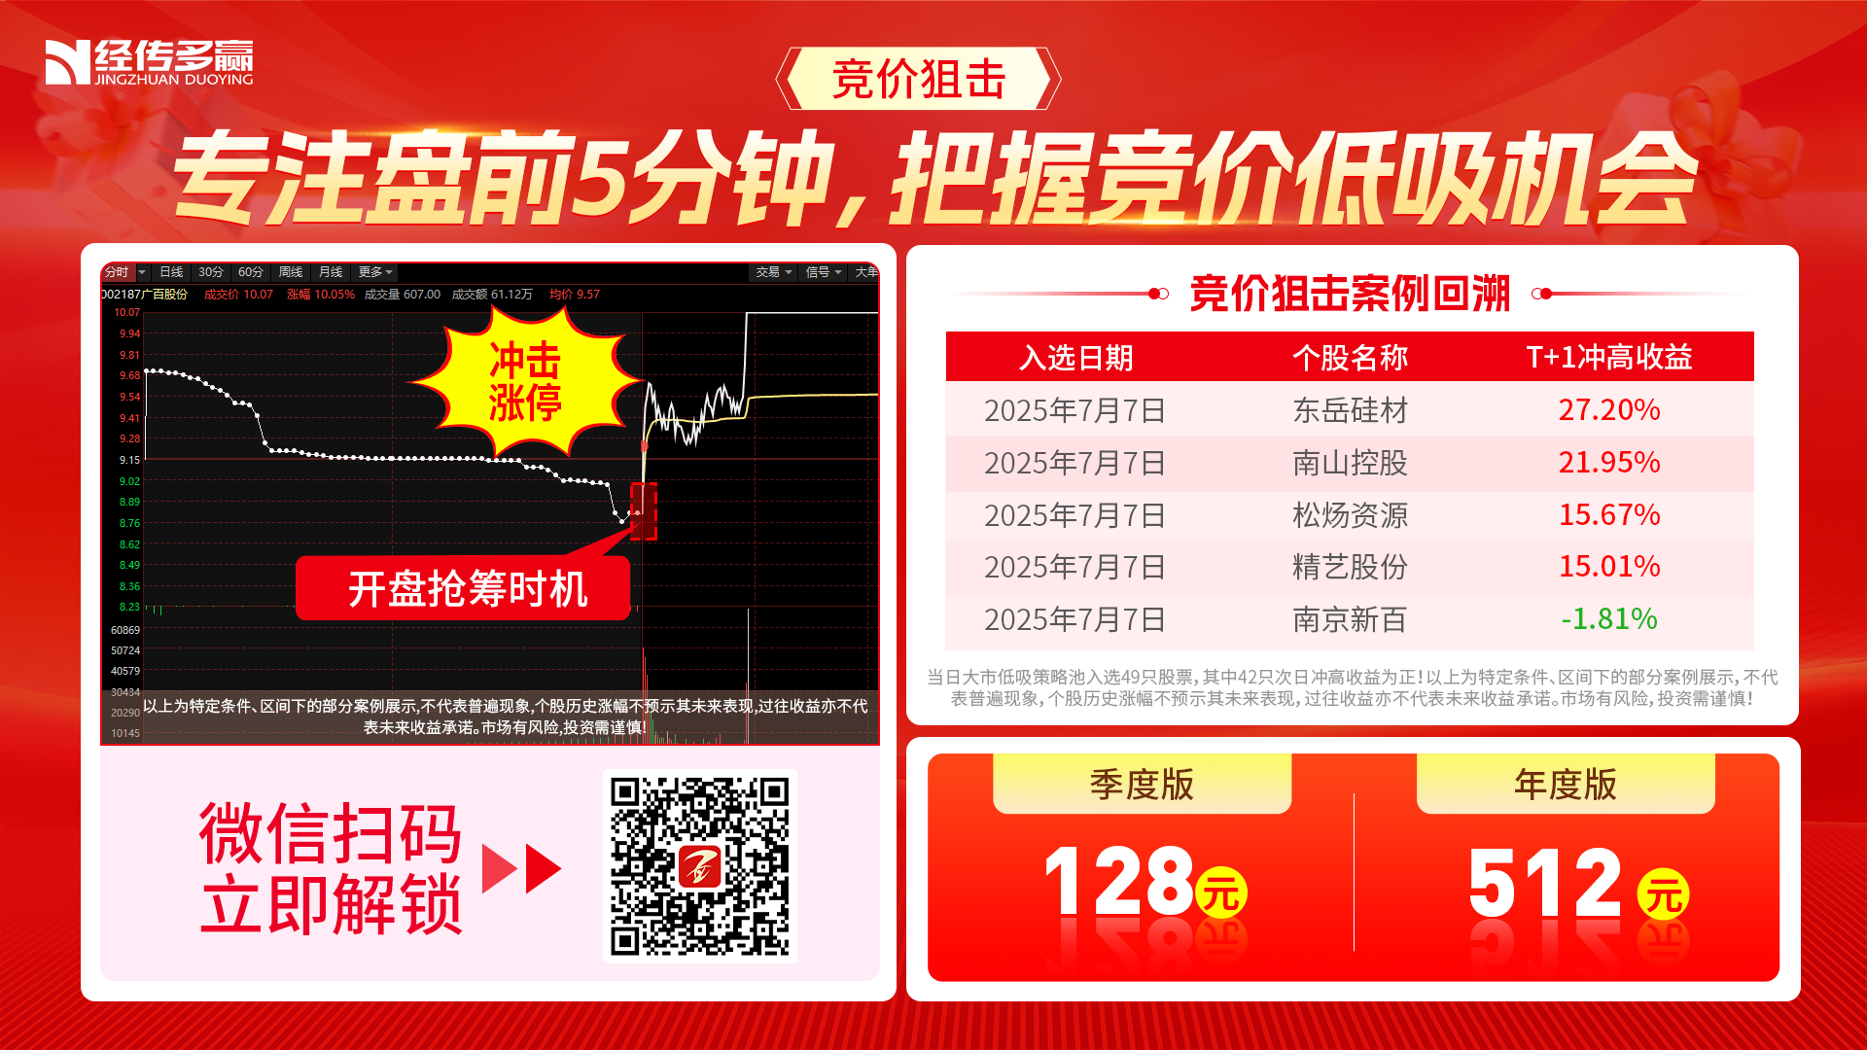
风险提示:观点基于软件数据和理论模型分析，仅供参考，不构成买卖建议，股市有风险，投资需谨慎!

Slide 15
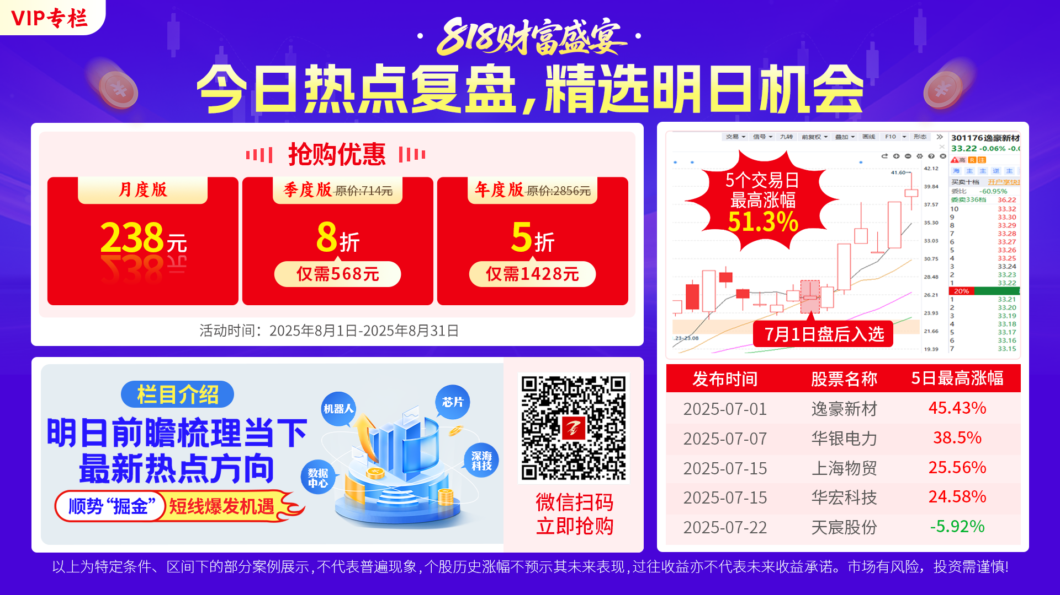
风险提示:观点基于软件数据和理论模型分析，仅供参考，不构成买卖建议，股市有风险，投资需谨慎!

Slide 16
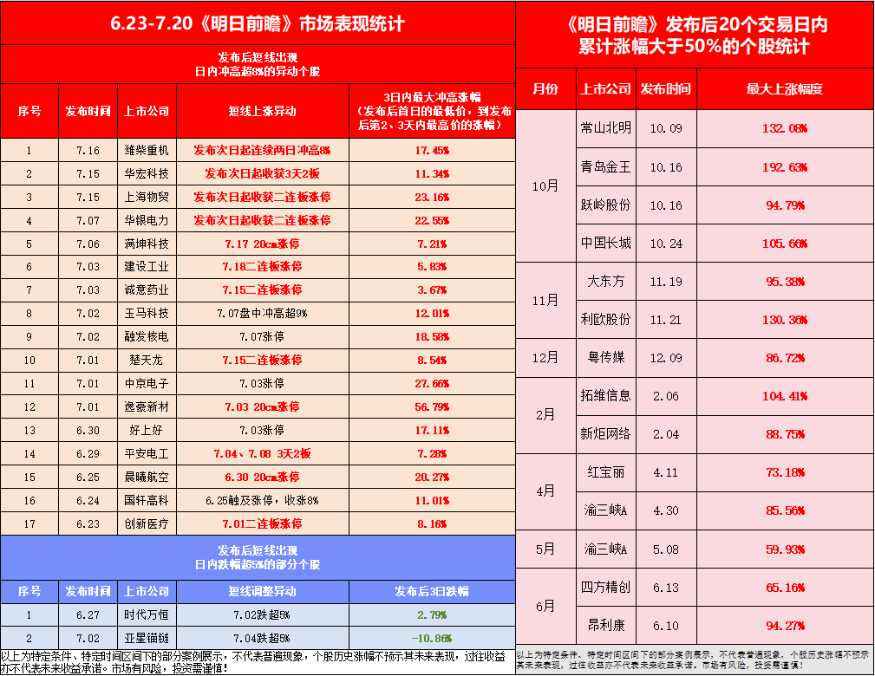
7月擒获晨曦航空、逸豪新材、满坤科技3只个股发布后斩获20cm涨停
建设工业发布后回档收获三连板涨停
华宏科技发布后收获4天3板
5只个股发布后上演二连板涨停；
1只个股发布后收获3天2板

Slide 17

让投资遇见美好!
我司所有工作人员均不允许推荐股票、不允许承诺收益、不允许代客理财、不允许合作分成、不允许私下收款，如您发现有任何违规行为，请立即拨打400-9088-988向我们举报!
风险提示:所有信息及观点均来源于公开信息及经传软件信号显示，仅供参考，不构成最终投资依据，软件作为辅助参考工具,无法承诺收益，投资者应正视市场风险，自主作出投资决策并自行承担投资风险。投资有风险，入市须谨慎!

